Slide 1

Java陣列
2015-10-08

Slide 2



陣列
陣列 (array)
陣列 (array) 是 Java 裡可用來裝固定大小、相同資料型態 (data type) 的容器 (container) ，也可以說陣列是一種同質資料結構 (data structure)
陣列的宣告與建立很簡單，例如，以下的程式碼宣告建
立一個整數陣列的參考變數 grades

Slide 3
陣列
ㄧ維陣列 (array)
Java陣列是使用索引來存取陣列元素，索引值是從0開始。例如：指定陣列元素的值，如下所示：
sales[0] = 145.6; sales[1] = 178.9;
sales[2] = 197.3; sales[3] = 156.7;
上述程式碼指定陣列元素值。同樣方式，我們也可以取得陣列元素值，如下所示：
total += sales[i];
上述程式碼可以取得陣列索引i的值。
for ( i=0; i < sales.length; i++ )
System.out.println(sales[i]);

Slide 4
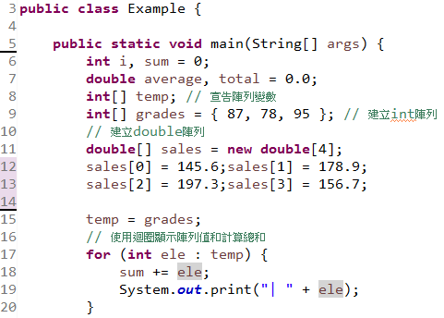

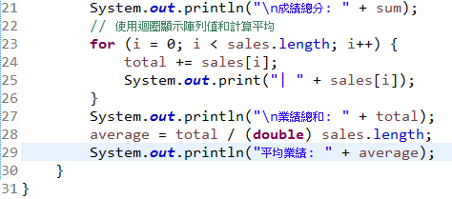
陣列
ㄧ維陣列 (array)
輸出結果:

Slide 5
陣列
二維陣列 (array)
Java支援二維陣列或多維陣列。例如：儲存每位學生兩科成績的二維陣列宣告，如下所示：
int[][] scores = { { 54, 68 },
{ 67, 78 },
{ 89, 93 } };
上述程式碼宣告二維陣列scores，並且指定元素值，在第一維共有3個元素，每一個元素是1個一維陣列{ 54, 68 }、{ 67, 78 }和{ 89, 93 }，各擁有2個元素，所以共3x2等於6個元素。

Slide 6
陣列
二維陣列 (array)
在Java語言的Array物件可以包含其他Array物件，換句話說，如果沒有使用初始方式，我們也可以使用for迴圈建立二維陣列物件。
例如：建立儲存兩年業績資料的二維陣列，如下所示：
double[][] sales = new double[4][];
for ( i = 0; i < sales.length; i++)
sales[i] = new double[2];

Slide 7
陣列
二維陣列 (array)
指定二維陣列元素值的程式碼需要使用2個索引值，如下所示：
sales[0][0] = 123.4; sales[0][1] = 143.5;
sales[1][0] = 142.3; sales[1][1] = 198.4;
sales[2][0] = 234.6; sales[2][1] = 200.5;
sales[3][0] = 167.1; sales[3][1] = 150.4;
上述程式碼設定二維陣列的元素值。

Slide 8
陣列
二維陣列 (array)
走訪二維陣列可以使用二層的巢狀迴圈，如下所示：
for ( j = 0; j < sales.length; j++ )
{
System.out.print("第"+(j+1)+"季\t");
for ( i = 0; i < sales[i].length; i++ )
System.out.print(sales[j][i] + "\t");
System.out.println();
}
同樣的技巧，我們可以將Array物件擴充成三維或多維陣列。

Slide 9
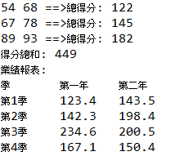
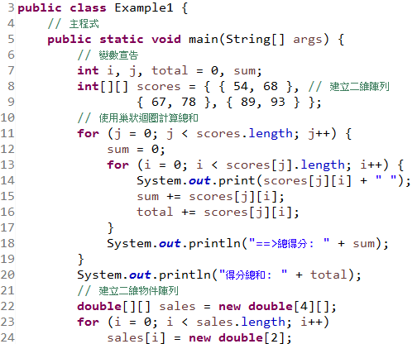
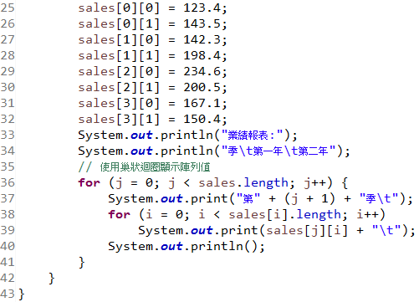
陣列
輸出結果:
二維陣列 (array)

Slide 10

Practice
製作一氣泡排序法程式來排序陣列元素
建立陣列並填入4個數字
呼叫bubble進行排序
private static void bubble(int[] data)
{
………………
………………
………………
}
輸出結果:

Slide 11
JAVA
物件和類別
2015-10-08

Slide 12
物件導向的基礎
物件 (Object)
在真實世界中，物件可視為是物體，例如: 人是一個物件、車子是一個物件、電腦也是一個物件，每個物件都有其對應特徵和行為。
在程式設計領域中的物件，是使用程式技巧模擬真實世界中的物件而得到的程式碼與資料。
由於真實世界中的物件各有其特徵、行為等諸多特性，因此模擬真實世界中的物件，就必需使用程式碼與資料來模擬出物件的各種特徵、行為。物件導向程式設計必先對物件的特徵和行為分類，物件的特徵以屬性來描述，物件的行為以方法(Methods)描述，並用程式碼來加以模擬。
所以「物件」就是指具有屬性和方法的資料。以下說明構成物件的要素有那些：

Slide 13
物件導向的基礎
一. 物件具有屬性(Property)
在電腦領域中有不少地方使用Attribute來代表 「屬性」，不過一般在物件導向程式語言中大 部份是使用Property這個單字。通常描述一個 物件，都會針對物件的外觀、特質加以描述
例如：David的身高是180公分，代表David是一個物件的物件名 稱，身高(tall)是屬性名稱，180是身高屬性的屬性值(單位為公分)。
在java程式中則以下列方式來描述David的身高：
David.tall=180;
物件名稱和屬性名稱中間使用點號加以區隔。一個物件的屬性 不止一個，例如 David 還有「體重」、「出生日期」、「血型」 等其它屬性名稱，物件有了屬性後，就可完整描述物件的各項特 質。

Slide 14
物件和類別 – 封裝
Java的類別是用來建立物件，更正確的說是沒有宣告成static的部分，才是屬於物件原型。它是一種使用者自行定義的資料型態。
Java物件使用變數儲存狀態稱為「屬性」（Property）或「實例變數」（Instance Variables，也稱為副本變數），各種行為的程序和函數，在Java稱為方法（Methods）。

Slide 15
物件和類別 – 封裝
Java類別宣告是物件的原型宣告，對於物件原型宣告的類別可以分為2個部分，如下所示：
成員資料（Data Member）：
物件的資料部分，屬於基本資料型態的變數、常數或其它的物件的「成員變數」（Member Variables）。
成員方法（Method Member）：
物件的操作部分，即程式與函數，也就是Java的方法。

Slide 16
物件和類別 – 封裝
Java類別宣告語法，如下所示：
class 類別名稱
{
存取敘述修飾子 資料型態 成員資料;
……….
存取敘述修飾子 傳回值型態 成員方法( 參數列 )
{
程式敘述;
}
……
}

Slide 17
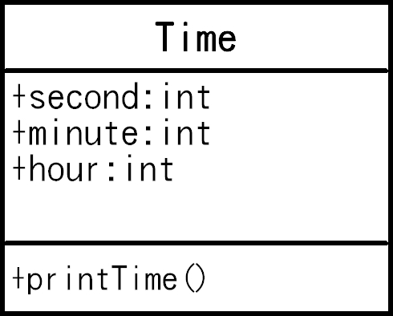
物件和類別 – 封裝
例如：Time類別宣告，如下所示：
class Time
{
public int second;
public int minute;
public int hour;
public void printTime() { System.out.println(hour+":"+
minute+":"+second);
}
}

Slide 18
物件和類別
宣告物件變數
Time now, open, close;
建立物件實例
close = new Time();
存取實例變數與方法
物件.實例變數
物件.實例方法
呼叫實例方法
Close.printTime();
以Time類別建立的物件為例，如下所示：
close.hour = 22;
close.minute = 30;
close.second = 30;

Slide 19
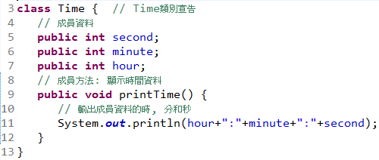
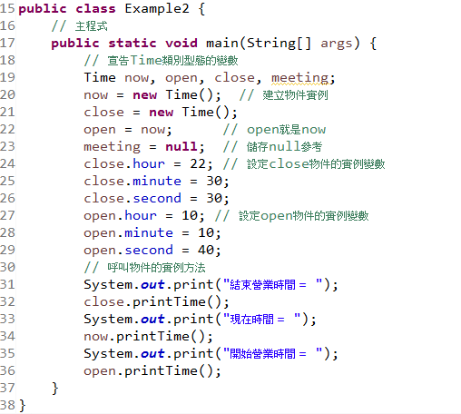

物件和類別
輸出結果:

Slide 20
成員資料的存取 – 資訊隱藏
Java類別宣告的成員資料或方法可以使用private和public兩種修飾子來指定其存取方式，其說明如下所示：
private修飾子：成員資料或成員方法只能在類別本身呼叫或存取。
public修飾子：成員資料或方法是此類別建立物件對外的使用介面，可以讓其他類別的程式碼呼叫此物件的實例方法或存取實例變數。

Slide 21
成員資料的存取 – 資訊隱藏
例如：將Time類別的成員資料都宣告成private，然後透過宣告成public的成員方法setTime()和printTime()來進行存取，如下所示：
class Time
{
private int second;
private int minute;
private int hour;
public boolean setTime(int h, int m, int s) { }
public void printTime() { }
}

Slide 22
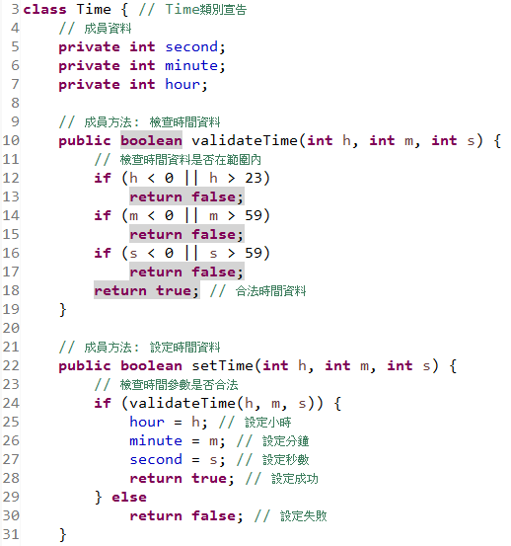
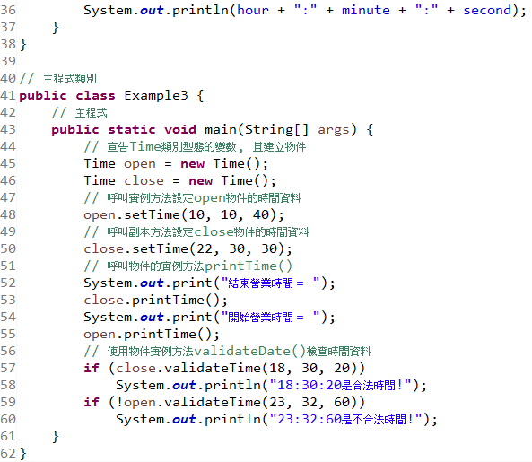

成員資料的存取 – 資訊隱藏
輸出結果:

Slide 23
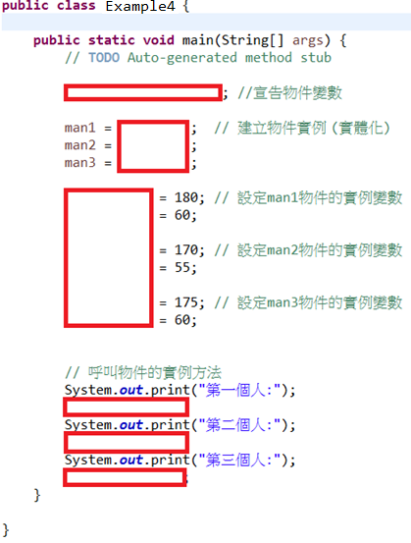

Practice
宣告一個類別: Man
+height:int
+weight:int
Man
+printMan ()
輸出結果:

Slide 24
類別的建構子
Java的建構子擁有一些特點，如下所示：
建構子與類別同名，例如：類別Time的建構子方法是Time()。
建構子沒有傳回值。
建構子支援方法的「過載」（Overload），詳細的說明請參閱第4章，也就是說可以擁有多個同名的建構子方法，只是擁有不同的參數型態和參數個數，如下所示：
Time();
Time(int h, int m, int s);

Slide 25
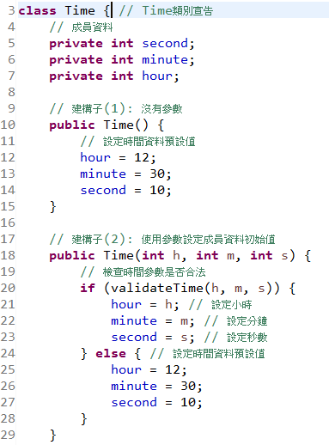
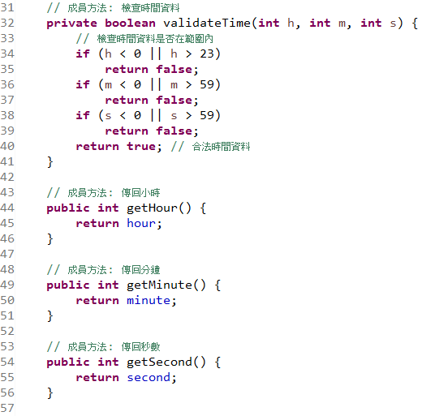
類別的建構子

Slide 26
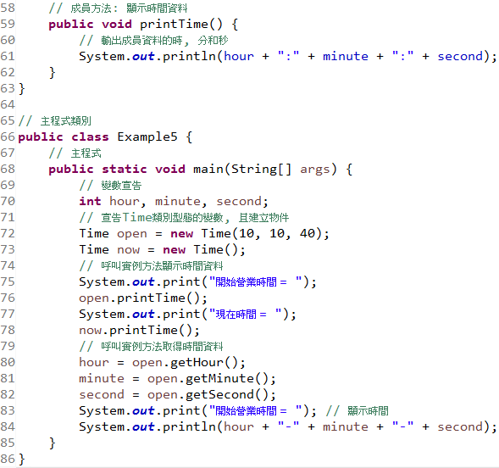

類別的建構子
輸出結果:

Slide 27
使用this參考物件本身
在類別的成員方法可以使用this關鍵字參考物件本身的實例方法和變數，例如：參數列如果和實例變數名稱相同，我們可以使用this關鍵字指明是實例變數，如下所示：
public boolean setTime(int hour,int minute,int second)
{
if ( validateTime(hour, minute, second) )
{ this.hour = hour; this.minute = minute;
this.second = second;
return true;
} else return false;
}

Slide 28
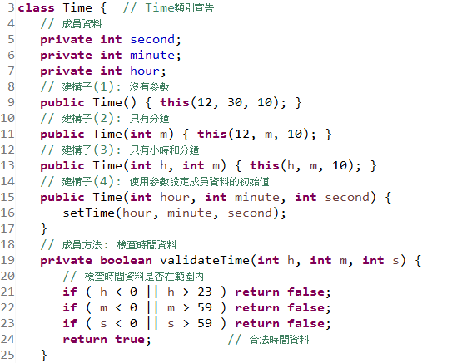
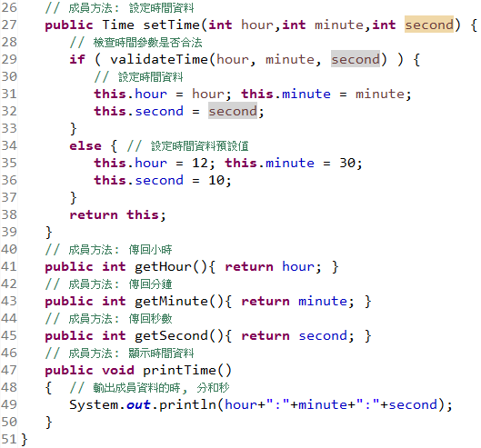
使用this參考物件本身

Slide 29
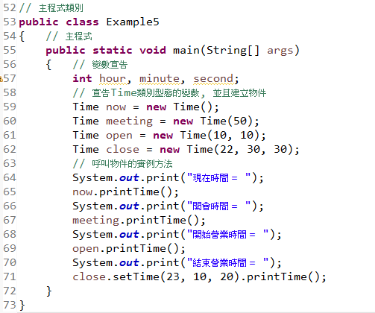

使用this參考物件本身
輸出結果:

Slide 30

Practice
定義一個Student員工類別，該類別的成員如下：
cardID 學號屬性
用來存放學生學號
date 日期屬性
用來存放學生註冊日期
Public int getcardID ()方法
用來取得學號
Public void getdate()方法
用來取得註冊日期
Public void setRegister (String, int)方法
用來設定註冊資料
-cardID:String
-date:int
Student
+getcardID ():int
+getdate ():int
+setRegister(String, int)
輸出結果:

Slide 31
HOMEWORK
定義一個Emplyee員工類別，該類別的成員如下：
Salary 薪水屬性
用來存放員工薪水
最小值20000，最大值40000
Ename姓名屬性
用來存放員工的姓名
Public void SetData()方法
用來設定員工薪水、姓名
Public void PrintData()方法
顯示員工的姓名，薪水資訊
Public void ShowError()事件
當員工Salary薪水屬性設定錯誤時會觸發此事件，並顯示”薪水必須介於20000到40000之間
+Salary:int
+Ename:String
Emplyee
+setData (int,String)
+PrintData()
+ShowError()

Slide 32
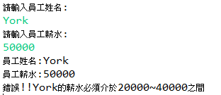
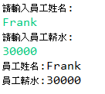
HOMEWORK
輸出結果:

Slide 33
Thanks for your attention !

